Slide 1
비콘 기반의 방범등 관리 시스템 개발
사람과 세상 &
Network Lab.

Slide 2
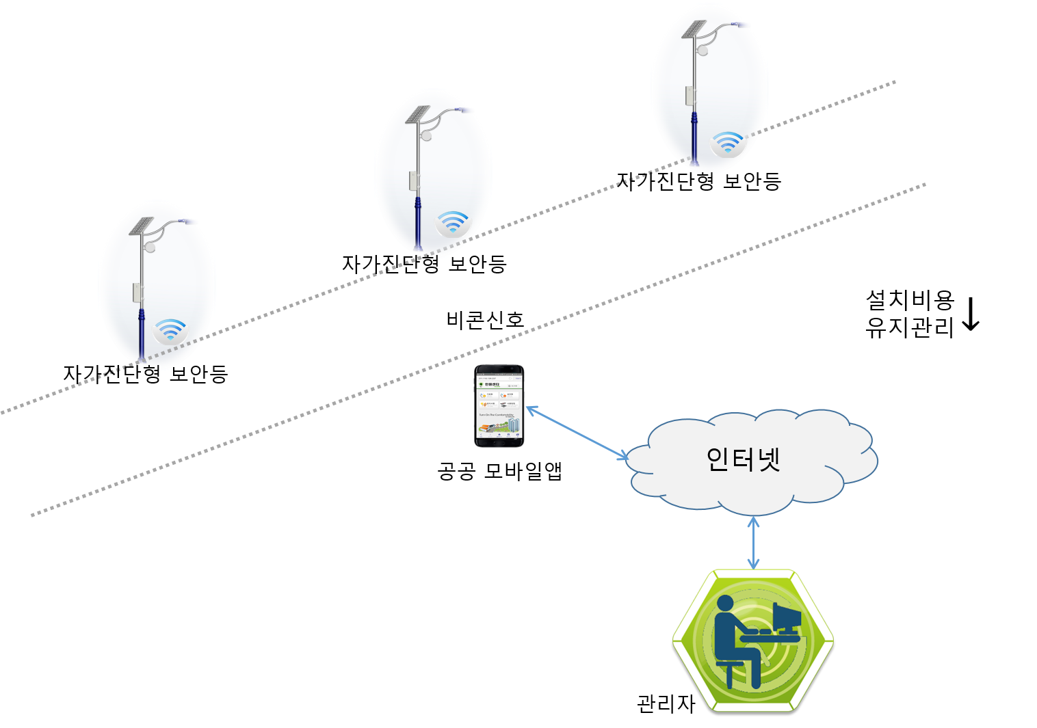
System Architecture

Slide 3

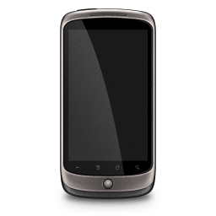
개발환경 및 통신 프로토콜
개발 환경
안드로이드 앱: SDK 4.3 이상
Web Server 개발: JSP, etc
DB Server 구축: MySQL
지도 API: Daum or Naver 지도API 활용
통신 프로토콜
BLE
Advertisement
(날짜, 장애내역)
Socket 통신
(TCP/IP)
Bluetooth Low Energy
비콘이 장착된
보안등
안드로이드앱

Slide 4
스마트폰 앱 기능
개발 내용
보안등 상태정보 수신 및 분석 기능 구현
관리자 및 일반 사용자 로그인 기능 구현
보안등 상태 정보를 웹서버 전송 기능 구현
모바일 웹 기능 구현

Slide 5
상세 통신 프로토콜
Beacon
Android App
보안등 상태정보
{날짜, 장애정보}
보안등 ID 요청
보안등 ID 요청
{MAC Address}
{MAC Address}
보안등 ID 응답
…
보안등 ID 응답
{ID}
{ID}
보안등 상태정보 전송
보안등 상태정보
{ID, 상태정보}
{ID, 상태정보}
보안등 상태정보 ACK
보안등 상태정보
{날짜, 장애정보}

Slide 6
개발일정
개발분류 | 연구개발 내용 | 참여 인원 | 9월 |  |  |  | 10월 |  |  |  | 11월 |  |  |  |  | 12월 |  |  |  |  | 비고
 |  |  | 2 | 3 | 4 | 5 | 1 | 2 | 3 | 4 | 1 | 2 | 3 | 4 | 5 | 1 | 2 | 3 | 4 | 5
공통 | 요구사항분석 및 개발환경 구축
 | 상세기능 설계
안드로이드 앱 | GUI 디자인
 | 비콘 장애 정보 분석
 | 서버 연동 기능 개발
실시간서버 | 서버쪽 GUI 디자인
 | 웹서버 개발
 | DB 연동 기능 개발
 | 시설물 정보 수집 및 상태 관리 기능 개발
 | 지도 연동 기능 개발
 | 장애 이력 기능 개발
연동테스트 | 통합 연동 테스트
 | 문제점 수정

Slide 7
보안등 상태정보 포맷 (비콘->스마트폰)
데이터 포맷
총 5 bytes
2013년 03월 29일 13시 16분 09초
1 byte |  | 1 byte |  | 1 byte |  | 1 byte |  |  |  |  |  |  |  | 1 byte
 |  |  |  |  |  | 0 | 1 | 2 | 3 | 4 | 5 | 6 | 7
0x0D | 0x03 | 0x1D | 0x0D | 0x10 | 0x09 | 1 | 0 | 1 | 0 | 1 | 1 | 1 | 1 | 0x0A
년도 2자리 | 월 | 일 | 시간 | 분 | 초 | 정전 0: 정상 1: 정전 | 이상 점등 0: 정상 1: 이상 | 이상 소등 0: 정상 1: 이상 | 누전 0: 정상 1: 누전 | 램프 0: 정상 1: 고장 | 안정기 0: 정상 1: 고장 | 점등 0: 소등 1: 점등 | 조도 센서 사용 0: 안함 1: 사용 | 조도 상태 0x00~ 0x0F

Slide 8
보안등 ID 요청 및 응답 포맷
요청 포맷: 스마트폰 -> 서버
응답 포맷: 스마트폰 <- 서버
순 서 | 항 목 | 예 | 형식 | 비 고
0 | STX | 0x02 | Hex | 1 byte
1 | 날짜 및 시간 | '1' | Char | 2013년 03월 29일 13시 16분 09초 (12 bytes)
2 |  | '3' | Char
3 |  | '0' | Char
4 |  | '3' | Char
5 |  | '2' | Char
6 |  | '9' | Char
7 |  | '1' | Char
8 |  | '3' | Char
9 |  | '1' | Char
10 |  | '6' | Char
11 |  | '0' | Char
12 |  | '9' | Char
13 | 명령어 | 'R' | Char | 점멸기번호 요청 (1 byte)
14 | 비콘 MAC Address | '8' | Char | 블루투스 MAC Address는 6 bytes임 (보안등 ID: 12 bytes)
15 |  | 'E' | Char
16 |  | '8' | Char
17 |  | '9' | Char
18 |  | 'B' | Char
19 |  | 'E' | Char
20 |  | 'D' | Char
21 |  | '6' | Char
22 |  | '0' | Char
23 |  | '0' | Char
24 |  | '0' | Char
25 |  | '1' | Char
26 | ETX | 0x03 | Hex | 1 byte
Total |  |  |  | 27 bytes
순 서 | 항 목 | 예 | 형식 | 비 고
0 | STX | 0x02 | Hex | 1 byte
1 | 날짜 및 시간 | '1' | Char | 2013년 03월 29일 13시 16분 09초 (12 bytes)
2 |  | '3' | Char
3 |  | '0' | Char
4 |  | '3' | Char
5 |  | '2' | Char
6 |  | '9' | Char
7 |  | '1' | Char
8 |  | '3' | Char
9 |  | '1' | Char
10 |  | '6' | Char
11 |  | '0' | Char
12 |  | '9' | Char
13 | 명령어 | 'E' | Char | 점멸기번호 응답 (1 byte)
14 | 보안등 ID | '0' | Char | 000001번 (6 bytes)
15 |  | '0' | Char
16 |  | '0' | Char
17 |  | '0' | Char
18 |  | '0' | Char
19 |  | '1' | Char
20 | ETX | 0x03 | Hex
Total |  |  |  | 21 bytes

Slide 9
보안등 상태정보 전송(스마트폰-> 서버)
비콘 MAC 주소
순 서 | 항 목 | 예 | 형식 | 비 고
0 | STX | 0x02 | Hex | 1 byte
1 | 날짜 및 시간 | '1' | Char | 2013년 03월 29일 13시 16분 09초 (12 bytes)
2 |  | '3' | Char
3 |  | '0' | Char
4 |  | '3' | Char
5 |  | '2' | Char
6 |  | '9' | Char
7 |  | '1' | Char
8 |  | '3' | Char
9 |  | '1' | Char
10 |  | '6' | Char
11 |  | '0' | Char
12 |  | '9' | Char
13 | 명령어 | 'E' | Char | 이벤트 보고 (1 byte)
14 | 보안등 ID | '0' | Char | 000001번
15 |  | '0' | Char
16 |  | 0' | Char
17 |  | '0' | Char
18 |  | '0' | Char
19 |  | '1' | Char
20 | 접속간격 | '9' | Char | 00 ~ 99
21 |  | '9' | Char
22 | EVENT EN / DIS | '0' | Char | 점소등상태 변화
23 |  | '0' | Char | 강제/정상 모드의 변화
24 |  | '0' | Char | 등고장(안정기, 램프)의 변화
25 |  | '0' | Char | 누전 상태 변화
26 |  | '0' | Char | 이상점등 상태변화
27 |  | '0' | Char | 정전여부 변화
28 | 지역 ID | '0' | Char | 지역 테이블 참조
29 |  | '0' | Char
30 | 심야소등 시간설정 | 'X' | Char | XX:00~00:00
31 |  | 'X' | Char
32 |  | '0' | Char
33 |  | '0' | Char
34 |  | '0' | Char
35 |  | '0' | Char
36 |  | '0' | Char
37 |  | '0' | Char
38 | 심야소등 기간설정 | '0' | Char | 01월 01일 ~ 12월 31일
39 |  | '1' | Char
40 |  | '0' | Char
41 |  | '1' | Char
42 |  | '1' | Char
43 |  | '2' | Char
44 |  | '3' | Char
45 |  | '1' | Char
46 | 점등편차 | '+' | Char | + 0시간 12 분
47 |  | '0' | Char
48 |  | '0' | Char
49 |  | '0' | Char
50 | 소등편차 | '-' | Char | - 1시간 5 분
51 |  | '0' | Char
52 |  | '0' | Char
53 |  | '0' | Char
54 | 정전여부 | '0' | Char | 0:정상, 1:정전
55 | 이상점소등 | '0' | Char | 0:정상, 1:이상점등, 2:이상소등
56 | 누전여부 | '0' | Char | 0:정상, 1:누전
57 | 등고장 | '0' | Char | 0:정상, 1:램프고장, 2:안정기고장,3:램프안정기고장
58 | 점소등상태 | '0' | Char | 0:정상소등, 1:정상점등, 2:강제소등, 3:강제점등
59 | 조도상태 | 'A' | Char | 0 ~ F (16단계), 사용안함 : 'X'
60 | ETX | 0x03 | Hex
기존 CDMA 점멸기와 호환되는 데이터이므로 기본값만 입력

Slide 10
보안등 상태정보 ACK (서버 -> 스마트폰)
보안등 상태 정보를 수신한 서버는 app으로 ACK를 전송
App에서 ACK 메시지를 수신하지 못할 경우
보안등 상태정보를 재전송함
순 서 | 항 목 | 예 | 형식 | 비 고
0 | STX | 0x02 | Hex
1 | 날짜 및 시간 | '1' | Char | 2013년 03월 29일 13시 16분 09초 (12 bytes)
2 |  | '3' | Char
3 |  | '0' | Char
4 |  | '3' | Char
5 |  | '2' | Char
6 |  | '9' | Char
7 |  | '1' | Char
8 |  | '3' | Char
9 |  | '1' | Char
10 |  | '6' | Char
11 |  | '0' | Char
12 |  | '9' | Char
13 | 명령어 | 'E' | Char | 이벤트 응답
14 | 보안등 ID | '0' | Char | 000001번 (6 bytes)
15 |  | '0' | Char
16 |  | '0' | Char
17 |  | '0' | Char
18 |  | '0' | Char
19 |  | '1' | Char
20 | ETX | 0x03 | Hex

Slide 11
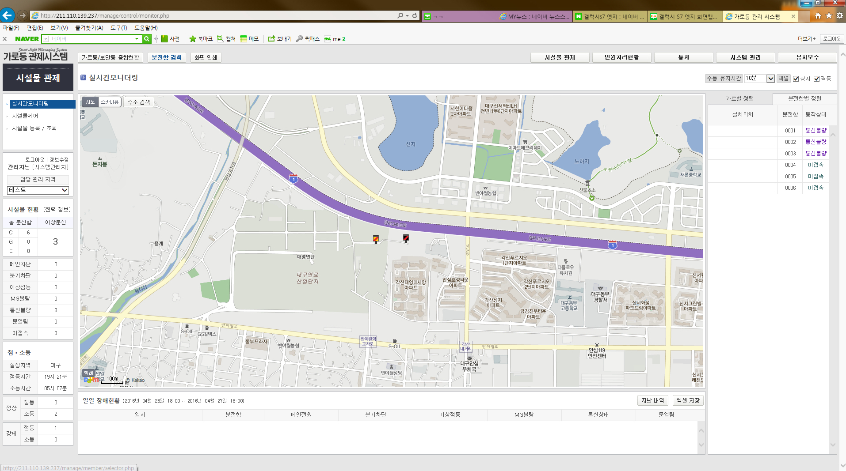
방범등 관리 시스템 (서버)
개발 내용
시설물 관리 기능
시설물 상태 모니터링 기능
시설물 관리자 권한 기능
각 시설물 장애 이력 조회 기능
보안등 ID
위치
현재 상태 (고장, 정상)
장애발생 보안등 ID표시
위치
장애상황내용
장애발생시간
고장접수현황

Slide 12
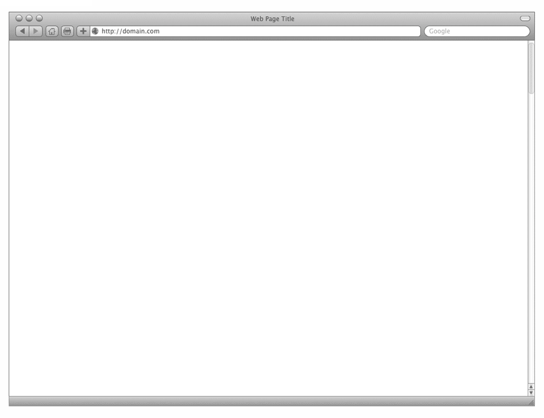
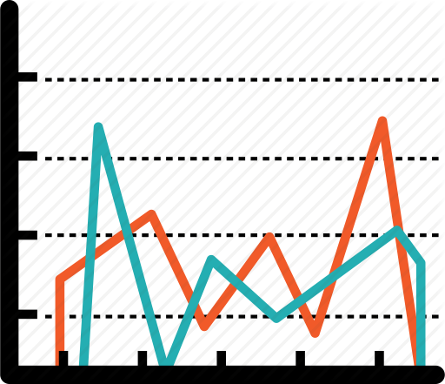
방범등 관리 시스템: 장애 발생 내역 관리
장애발생 내역
특정 기간 동안 발생된 장애 현황을 그래프로 표시
비콘ID별, 날짜별 화면 표시

Slide 13
Database Table: 보안등 상태 정보
보안등의 현재 상태 정보 저장
테이블 이름: TB_STREET_LAMP_STATE
No. | Field name | Type | Key | Description
1 | INDEX | INT | PRIMARY
2 | BEACON_ADDR | CHAR (6) | UNIQUE | BLE MAC Address
3 | BEACON_ID | CHAR (6) |  | 비콘 ID
4 | LOCATION | VARCHAR(64) |  | 비콘 설치 장소
5 | DATE_TIME | VARCHAR(12) |  | 상태정보 날짜, 시간
6 | POWER_OFF | CHAR |  | 정전여부 (0: 정상, 1: 정전)
7 | ABNORMAL_BLINK | CHAR |  | 이상점소등 (0: 정상, 1: 이상점등, 2: 이상소등)
8 | SHORT_CIRCUIT | CHAR |  | 누전여부 (0: 정상, 1: 누전)
9 | LAMP_FAILURE | CHAR |  | 보안등 고장 (0: 정상, 1: 램프고장, 2: 안정기 고장, 3: 램프 안정기 고장)
10 | LAMP_STATE | CHAR |  | 점소등상태 (0: 정상소등, 1: 정상 점등 2: 강제소등, 3: 강제 점등)
11 | ILLUMINATION | CHAR |  | 0x0 ~ 0xF (사용 안함)

Slide 14
Database Table: 장애 이력 현황
테이블 이름
TB_FAILURE_HISTORY
No. | Field name | Type | Key | Description
1 | INDEX | INT | PRIMARY
2 | BEACON_ADDR | CHAR (6) | UNIQUE | BLE MAC Address
3 | BEACON_ID | CHAR (6) |  | 비콘 ID
4 | LOCATION | VARCHAR(64) |  | 비콘 설치 장소
5 | DATE_TIME | VARCHAR(12) |  | 상태정보 날짜, 시간
6 | FAILURE_REASON | INT |  | 정전회수
7 | ABNORMAL_BLINK | INT |  | 이상점소등 회수
8 | SHORT_CIRCUIT | INT |  | 누전회수
9 | LAMP_FAILURE | INT |  | 보안등 고장 회수
10 | LAMP_STATE | INT |  | 점소등상태 회수

